Slide 1
Läkarkarriär och forskningskarriär
Förnamn Efternamn
2022-01-23

Slide 2
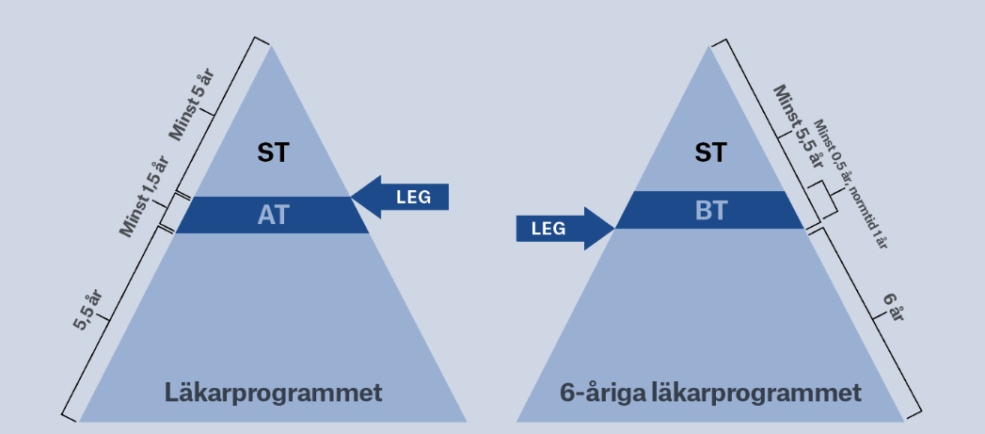
Hur ser en läkarkarriär ut?
Sista tar examen juni 2026
Första tar examen juni 2027
Allmäntjänstgöring (AT)
18-21 månader klinisk tjänst i regionen (+ väntetid ca 12 månader)
Styrs av förordning
Leder till legitimation
Läkarutbildning
På universitet med praktik i vården (regionen)
5,5 år
Specialisttjänstgöring (ST)
Tillsvidareanställning
Målstyrd och tidsstyrd (5 år), förordning
Leder till specialistbevis
Vikariat
Flera korta visstidsans- tällningar (ca 1 år)
Vikariat
Ofta visstidsans- tällning (ca 0,5 – 1 år)
Specialistläkare
Tar ca 13-15 år inkl familjebildning att komma hit (8-10 år efter examen)

Slide 3
Hur ser en forskningskarriär ut?
Doktorandutbildning
4 års heltidsstudier under handledning
Postdoktor
“Meriteringstjänst”
Max 3 år + 1 år SÄVA
Biträdande lektor
“Meriteringstjänst”
Får inte gå mer än 5 år efter avlagd doktorsexamen
Anställning 4 år (max 6 år)
Lektor
Tillsvidareanställning
Tar ca 12-14 år att nå hit efter examen
Minst 240 hp (4 år) på läkarprogrammet
PhD
Docent

Slide 4
Kombinera?
förenade tjänster möjliga
Doktorandutbildning
4 års heltidsstudier
Postdoktor
“Meriteringstjänst”
Max 3 år + 1 år SÄVA
Biträdande lektor
“Meriteringstjänst”
Får inte gå mer än 5 år efter avlagd doktorsexamen
Anställning 4 år (max 6 år)
Lektor
Tillsvidareanställning
Tar ca 12-14 år att nå hit efter examen
Docent
Minst 240 hp (4 år) på läkarprogrammet
PhD
?
?
Specialistläkare
Tar ca 13-15 år inkl familjebildning att komma hit (8-10 år efter examen)
Allmäntjänstgöring (AT)
18-21 månader klinisk tjänst i regionen (+ väntetid ca 12 månader)
Leder till legitimation
Specialisttjänstgöring (ST)
Tillsvidareanställning
(5-6 år beroende på grundutb.)
Leder till specialistbevis

